Slide 1

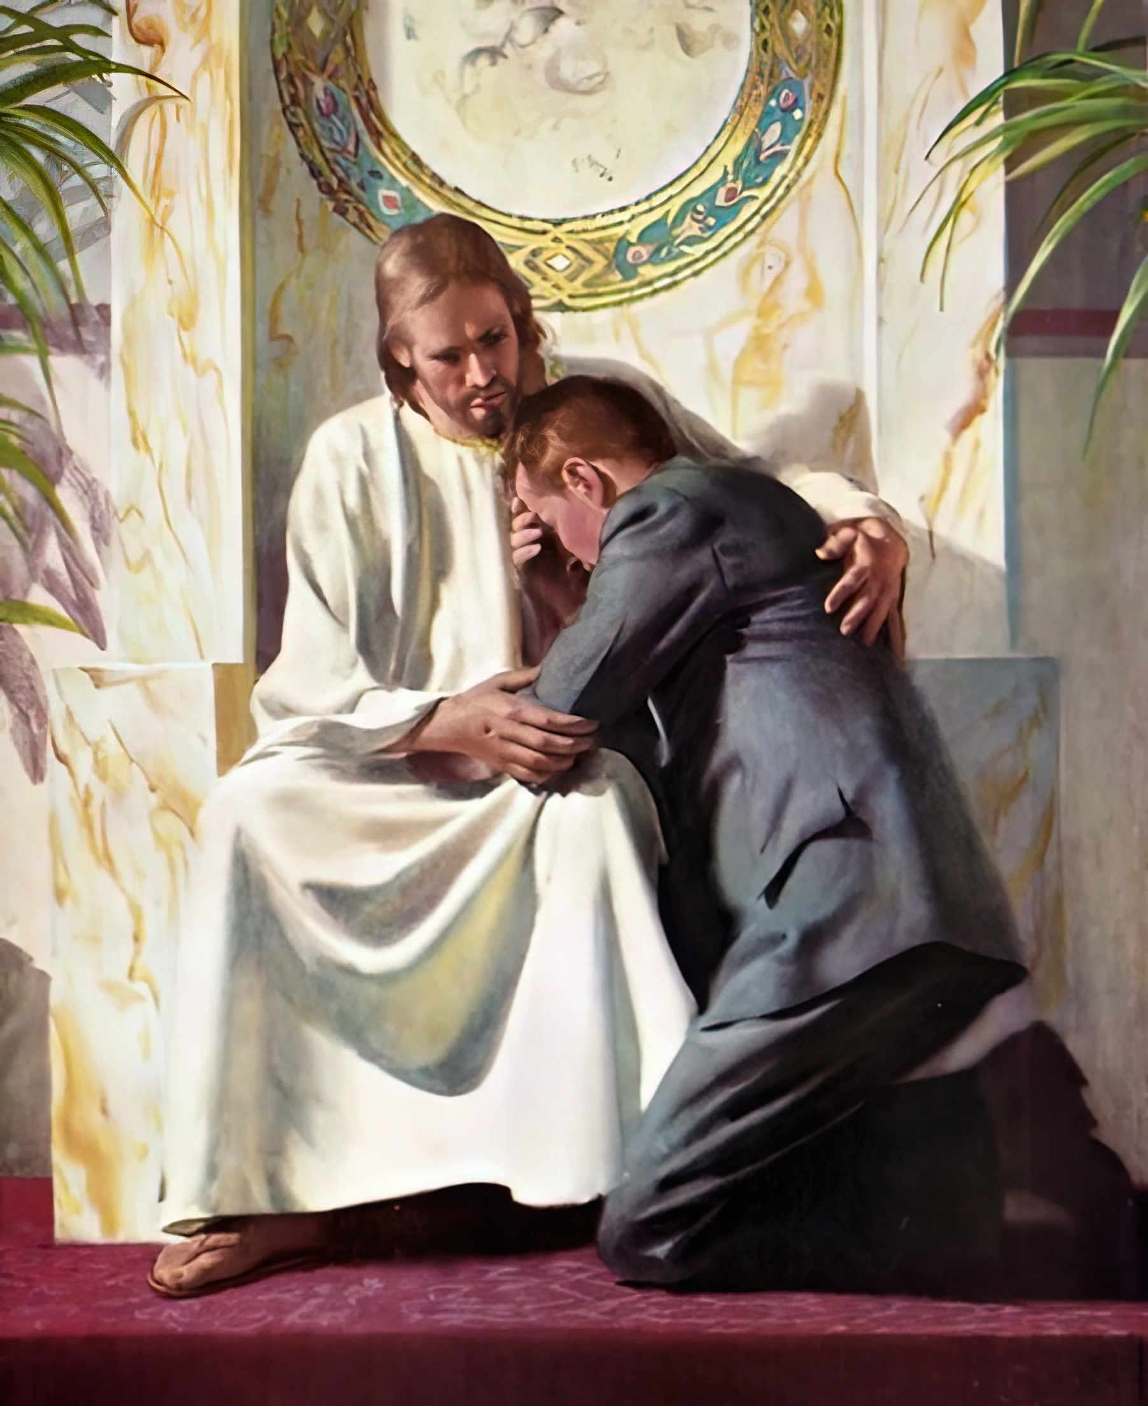

DIOS ES APASIONADO
Y COMPASIVO
Lección 4 para el 25 de enero de 2025

Slide 2

“¿Puede una madre olvidar a su niño de pecho, para no compadecerse del hijo de sus entrañas? Aunque ella se olvide, yo nunca te olvidaré” Isaías 49:15

Slide 3


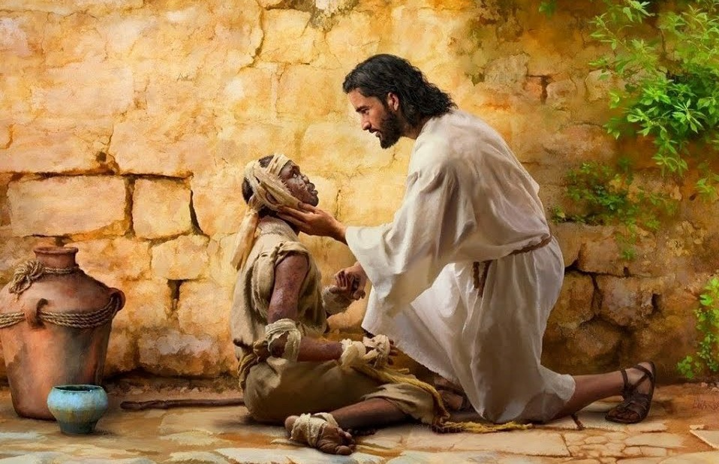







El amor de Dios está por encima de la comprensión humana. Es un amor puro, santo, sin mancha alguna de pecado. Es el tipo de amor que Pablo expresa en 1ª de Corintios 13.
Sin embargo, para que podamos de algún modo comprenderlo, Dios nos ha puesto ejemplos de la forma en que nos ama, comparándolo con los sentimientos humanos.
Al estudiar este tema, debemos tener cuidado de no “humanizar” demasiado a Dios. Él es celoso, pero ¿son los mismos celos que siento yo? Sus entrañas se conmueven (Jeremías 31:20), pero ¿se conmueve como lo hago yo?
¿A qué se puede comparar el amor de Dios?
  El amor de una madre.
  Entrañas conmovidas.
¿Cuán compasivo y misericordioso es Dios?
  La compasión de Jesús.
  Así es el amor de Dios.
¿De qué tiene celos Dios?

Slide 4

¿A QUÉ SE PUEDE COMPARAR EL AMOR DE DIOS?

Slide 5


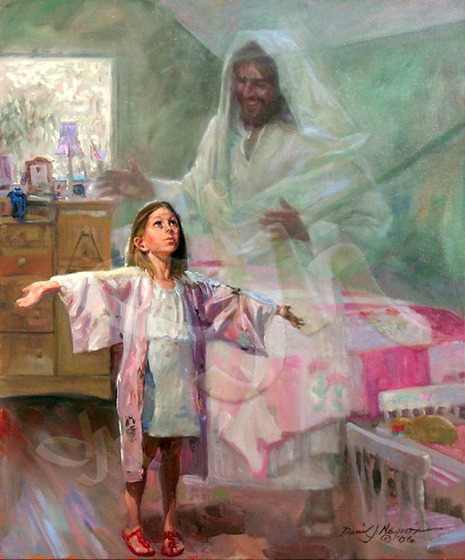
EL AMOR DE UNA MADRE
“¿Puede una madre olvidar a su niño de pecho, y dejar de amar al hijo que ha dado a luz? Aun cuando ella lo olvidara, ¡yo no te olvidaré!” (Isaías 49:15 NVI)
El amor de una madre por su hijo, incluso en el mundo animal, le lleva a poner su vida, si es necesario, para protegerlo.
Este amor es un reflejo del amor de Dios, que Él puso en cada madre. A causa del pecado, existen madres que abandonan a sus hijos. Pero el amor de Dios sigue siendo puro, Él nunca deja de amarnos. Somos sus hijos (Is. 49:15).
En Jeremías 31:20, Dios habla de su pueblo como “hijo precioso”, “niño en quien me deleito”. Dice de él que tendrá “misericordia”. La palabra que se usa es raḥam. Esta palabra deriva de “vientre”. Es decir, la misericordia divina es “amor como el del útero materno”.
Aun cuando le desobedecemos (y nos ocurre a menudo), somos preciosos para Él; se deleita en nosotros; nos recuerda constantemente; y sus entrañas se conmueven por nosotros.

Slide 6

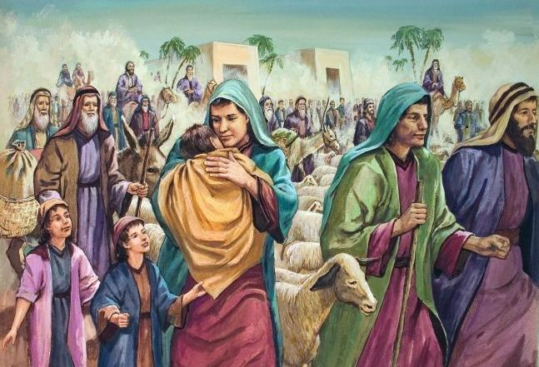
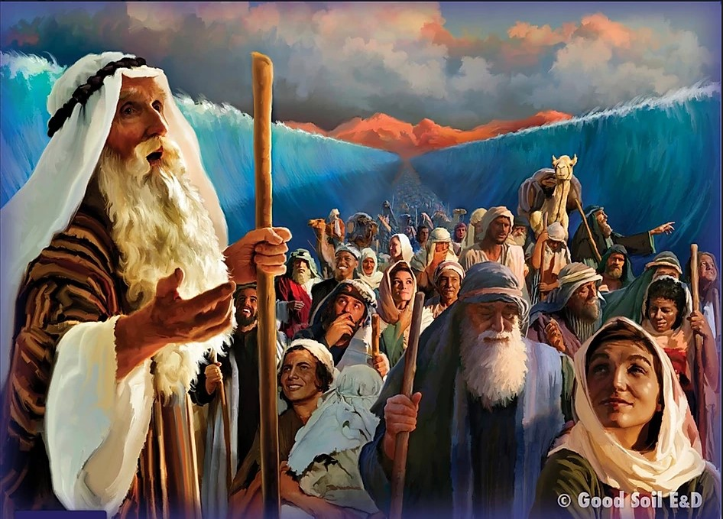
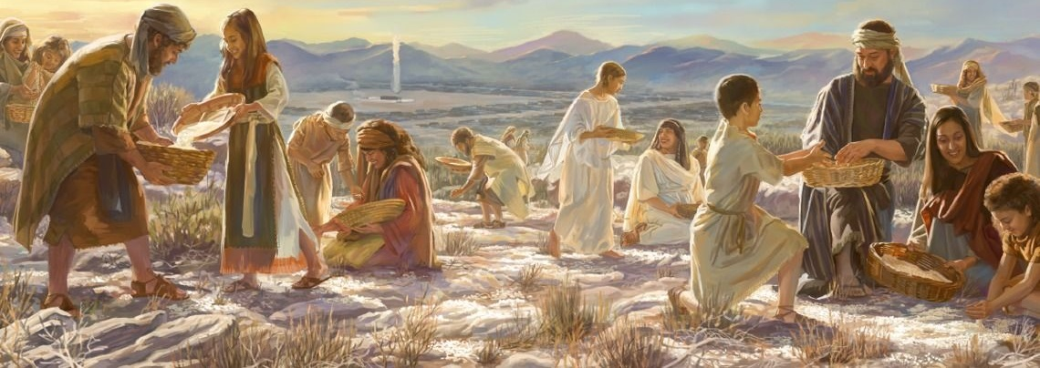
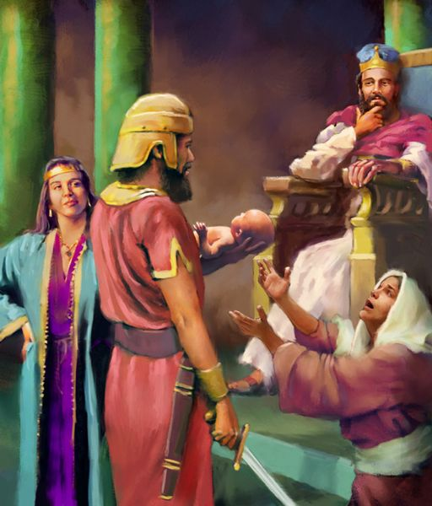
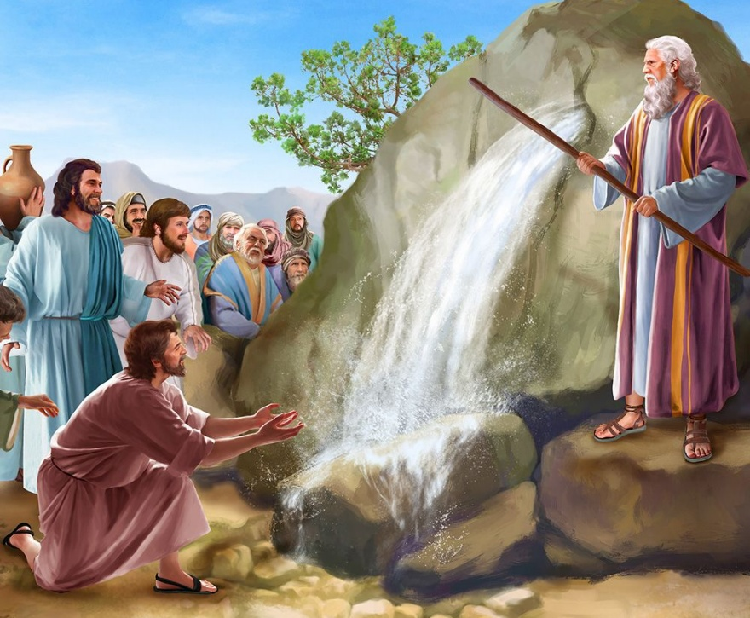
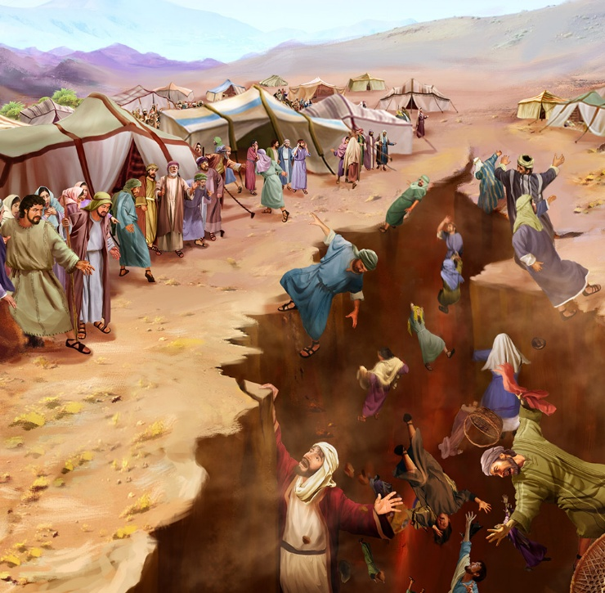
ENTRAÑAS CONMOVIDAS
“…Mi corazón se conmueve dentro de mí, se inflama toda mi compasión” (Oseas 11:8b)
Cuando Dios habla al profeta Oseas usa un lenguaje eminentemente humano: “el corazón me da vuelcos, y se me conmueven las entrañas” (Os. 11:8 NVI).
Su hijo, Efraím (que representa al pueblo de Dios, y a cada uno de nosotros en particular), al que ha tomado de la mano en sus primeros pasos y lo ha llevado en sus brazos (Os. 11:3), al que ha atraído con “cuerdas de amor” y lo ha alimentado (Os. 11:4), se ha rebelado continuamente contra Él, y no quiere adorarle (Os. 11:2, 7).
¿Qué le produce a Dios este intenso dolor abdominal?
Su sentimiento es el mismo que el de aquella madre cuyo hijo iba a ser cortado en dos por Salomón (1R. 3:26): “¡No hagan daño a mi hijo!”
¡Así nos ama Dios!

Slide 7

¿CUÁN COMPASIVO Y MISERICORDIOSO ES DIOS?

Slide 8

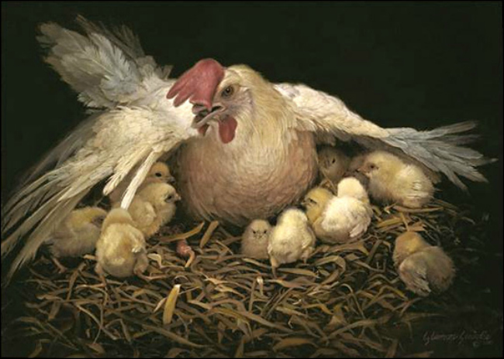
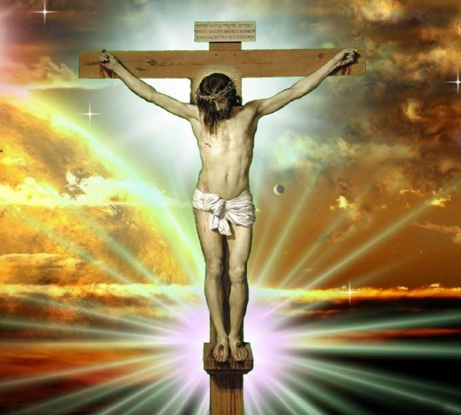
LA COMPASIÓN DE JESÚS
“Y saliendo Jesús, vio una gran multitud, y tuvo compasión de ellos, y sanó a los que de ellos estaban enfermos” (Mateo 14:14)
Hasta aquí, hemos visto el amor de Dios tal como se muestra en el Antiguo Testamento. Al adentrarnos en el Nuevo Testamento, vemos la compasión y la misericordia de Dios manifestadas plenamente en Jesús.
Tocó al leproso porque tuvo misericordia
(Mr. 1:41)
Detuvo la procesión fúnebre de Naín porque se compadeció de la madre viuda
(Lc. 7:13)
Se compadeció de las multitudes que le seguían (Mt. 14:14)
Se compadeció de los 5.000 que no habían comido aún (Mt. 15:32)
Se compadeció de los ciegos
(Mt. 20:34)
Al contemplar Jerusalén, entristecido por su rechazo, clamó: “¡Cuántas veces quise juntar a tus hijos, como la gallina junta sus polluelos debajo de las alas!” (Mateo 23:37).
Pero, sin duda, la mayor prueba de su compasión fue la de entregar su vida por nosotros (Ef. 5:2).

Slide 9

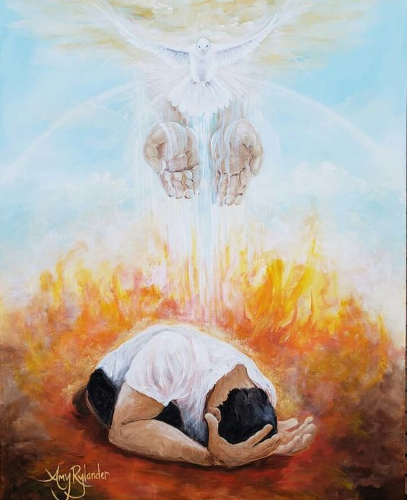
ASÍ ES EL AMOR DE DIOS
“El amor es paciente, es bondadoso. El amor no es envidioso ni jactancioso ni orgulloso. No se comporta con rudeza, no es egoísta, no se enoja fácilmente, no guarda rencor. El amor no se deleita en la maldad, sino que se regocija con la verdad. Todo lo disculpa, todo lo cree, todo lo espera, todo lo soporta.
El amor jamás se extingue” (1ª de Corintios 13:4-8a NVI)
¿1ª de Corintios 13:4-8 describe el amor humano o el amor divino?
Podemos decir que ambos. Así es el amor de Dios, y así es el amor que reflejamos en nuestras vidas como fruto del Espíritu Santo (Gál. 5:22). ¿Cómo puedo reflejar este amor en mi vida?
Adorando a Dios, que es amor, siendo así transformados por imitación (2Co. 3:18)
Respondiendo a Su amor, siendo compasivos y misericordiosos con los demás (Jn. 13:35)
Pidiendo a Dios que nos transforme, pues es el único que puede hacerlo.
Así pues, pidamos a Dios que nos dé un corazón nuevo para él y para los demás, un amor puro y purificado que eleve lo que es bueno y elimine la escoria de nuestro interior.

Slide 10

¿DE QUÉ TIENE CELOS DIOS?

Slide 11

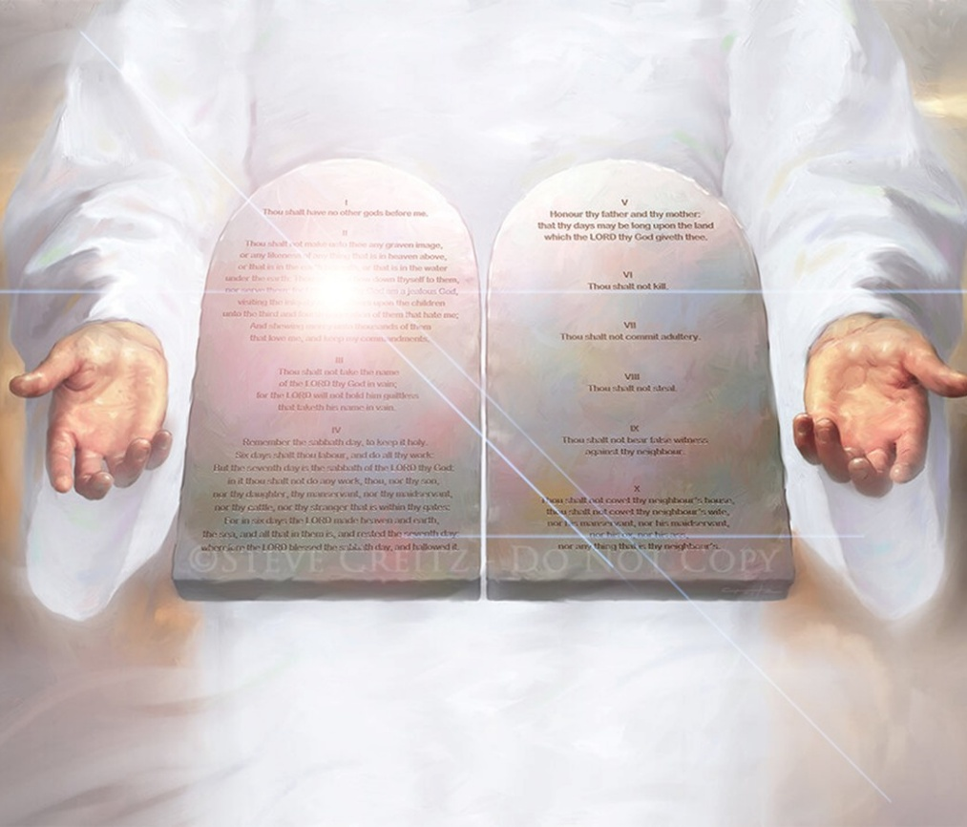
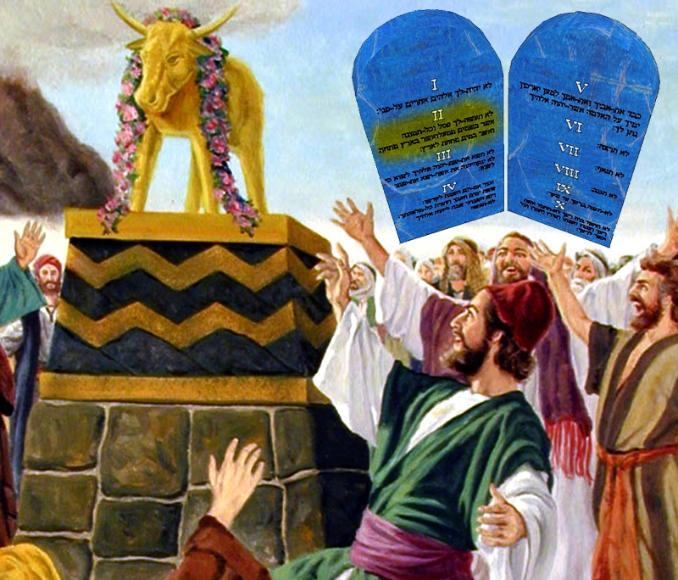
“Porque no te has de inclinar a ningún otro dios, pues Jehová, cuyo nombre es Celoso, Dios celoso es” (Éxodo 34:14)
“Jehová es Dios celoso y vengador; Jehová es vengador y lleno de indignación; se venga de sus adversarios, y guarda enojo para sus enemigos” (Nahum 1:2)
El celo, aplicado a las personas, tiene dos aspectos: uno positivo y otro negativo.
Positivo: tener celo
Cuidado o diligencia que se pone para hacer las cosas
Apasionamiento por una persona
Negativo: tener celos
Tener envidia y, generalmente, desear el mal a otro
Sospechar infidelidad en la pareja y, generalmente, actuar con violencia
El celo divino está exento de aspectos negativos en sí, aunque sus consecuencias pueden ser negativas para quien es infiel al amor recibido (Nahum 1:2).
El celo de Dios procede de un amor apasionado por nosotros, como el amor entre cónyuges. Le lleva a desear intensamente nuestro bien. Los celos de Dios nunca provienen de la envidia, ni son caprichosos o sin motivo, sino del deseo de que Él sea nuestro único Dios.
Este mismo celo es el que llevaba a Pablo a amar a las iglesias: “Porque os celo con celo de Dios; pues os he desposado con un solo esposo, para presentaros como una virgen pura a Cristo” (2Co. 11:2).

Slide 12

“El amor de Cristo es profundo y ferviente, y mana como una corriente incontenible hacia todos los que quieran aceptarlo. En este amor no hay egoísmo. Si este amor de origen celestial es un principio permanente en el corazón, se dará a conocer no solo a aquellos con quienes estamos más vinculados por amor en una relación sagrada, sino a todos con quienes nos relacionamos. Nos guiará a prestar pequeñas atenciones, a hacer concesiones, a realizar actos de bondad, a pronunciar palabras tiernas, veraces, animadoras. Nos impulsará a solidarizarnos con aquellos cuyos corazones anhelan amor”
E. G. W. (Mente, carácter y personalidad, tomo 1, pg. 214)

